Slide 1
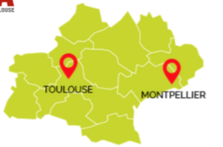
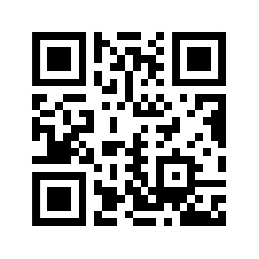
Défi Clef Institut de Cybersécurité de l’Occitanie
AMBITION
Projet interdisciplinaire
Recherche – Formation – Innovation
Fédérer les forces en cybersécurité en Occitanie et assurer une meilleure visibilité nationale et internationale du site (groupes de travail, animation scientifique, projets …)
Renforcer les moyens humains par le co-financement de thèses / Post-docs
Soutenir des actions de formation et de sensibilisation à la cybersécurité (Formation initiale et continue, école thématique cyber sécurité, conf. annuelle THcon, défi cyber collèges-lycées)
Développer les collaborations industrielles (Thèses co-financées, projets collaboratifs, synergie avec Cyber’OCC, les clusters …)
Renforcer nos collaborations internationales (chercheurs invités, séminaires, projets)
Prévention & Détection des vulnérabilités et des attaques, Réaction
Sécurité Matériel, Logiciel, Système
Architectures reconfigurables dynamiquement, crypto-légère et post-quantique, protection vis-à-vis d’attaques physiques, …
Sécurité réseau, IoT, internet du futur
Protocoles IoT,/5G/6G/satellite, réseaux programmables et virtualisation (Cloud/Fog/Edge computing), …
dimensions stratégiques, politiques et sociologiques, acceptabilité légale/éthique des moyens de sécurisation et de régulation, concurrence et investissements en cybersécurité, utilisabilité des mécanismes de sécurité, …
Apports des SHS pour la cybersécurité (aspects sociologiques, juridiques, économiques)
Applications Aéronautique, automobile, espace, santé
Formation
Protection de données et vie privée, Confiance dans les réseaux sociaux
Techniques de chiffrement pour protéger les données et l’anonymat, détection de cyber-criminalité et abus sur les réseaux sociaux
Conception et validation formelle, IA et cybersécurité
Partenaires
Clusters et partenaires Industriels
Projet Défi Clef financé par la Région Occitanie
Période : 01/01/2022 – 31/12/2026
Budget : 2 M€
Organisme gestionnaire :
Contact:
Email : bureau-ico-occitanie@laas.fr
Site Web : www.ico-occitanie.fr

